Slide 1
应急管理子系统
验收答辩候选 V0.1
博物馆智能运营中心
G6-03 / A 主责，C 整体复核待执行
模拟项目试演，当前系统本地实际运行
课程模拟试演候选；真实项目验收延期；C整体复核待完成
1
Notes:
本次汇报对应tasks中的G6-03验收答辩、现场演示与质询。最新用户纠偏要求以远端master的任务边界执行，并授权生成合理模拟数据。开发总结属于G6-04，本轮不提交总结。请始终把模拟业务输入、本地实际执行和甲方真实验收区分清楚。本轮采用模拟数据和本地实际执行。C整体复核待完成，真实项目验收继续延期。
来源：
tasks.md
docs/work/G6/g6_03_execution_baseline.md
control/overrides.md#OVR-039
截图版本：2026-10-11T14-10-55-529Z
数据和状态：COURSE_SIMULATED_REHEARSAL / REAL_WORLD_DEFERRED / C_PENDING_REVIEW

Slide 2
课程状态与真实验收
G5课程条件收口保留全部真实延期
阶段 | 已定位的证据 | 结论边界
G1—G3 | 立项、需求、设计及冻结记录 | 冻结范围继续受控
G4 | 任务已收口进入master | 研发收口不派生全量验收
G5 | C最终复核课程条件接受 | 实现与真实环境延期
G6 | 手册、索引、答辩候选 | 整体复核与最终审计待完成
课程模拟试演候选；真实项目验收延期；C整体复核待完成
2
Notes:
项目先后形成投标、需求、设计与研发成果。G3工程基线冻结为BASELINE-G3-M3-R1.0；G4任务在master收口。G5-03由C独立最终复核接受的是课程条件结论，真实实现、证据和环境延期仍在。G6-01手册当前为REVIEW，G6-02由B接受首版但最终仍REVIEW，本轮G6-03候选也需要C整体复核。不能把课程任务DONE当作117条验收条件全部通过。
来源：
tasks.md
control/baselines/BASELINE-G3-M3-R1.0.md
evidence/g5/G5-03/c-final-acceptance.json
evidence/g6/G6-02/b-review.json
截图版本：2026-10-11T14-10-55-529Z
数据和状态：COURSE_SIMULATED_REHEARSAL / REAL_WORLD_DEFERRED / C_PENDING_REVIEW

Slide 3
冻结范围与责任边界
39 FR，34项★FR，117 AC
Web承担事件核实、预案启动和任务统筹
H5嵌入既有APP，承担移动上报、接收和反馈
甲方提供中台、地图与外部接口资源
乙方实现业务适配与验证，后续补测继续保留
课程模拟试演候选；真实项目验收延期；C整体复核待完成
3
Notes:
39 FR、34项★FR和117 AC取自G6-02唯一指标账和B机械复验，不能将页面数、工作台数或套件通过数当作需求通过数。H5交付与宿主责任来源F-008，地图责任来源F-009，外部接口责任来源F-005。原型与演示数据可以解释页面，但不能充当正式数据库或甲方联调证据。
来源：
control/facts.md#F-005
control/facts.md#F-008
control/facts.md#F-009
control/key_numbers.md#KN-063
evidence/g6/G6-02/metrics-ledger.md
截图版本：2026-10-11T14-10-55-529Z
数据和状态：COURSE_SIMULATED_REHEARSAL / REAL_WORLD_DEFERRED / C_PENDING_REVIEW

Slide 4
实现与发布基线
启动版本一致，显示整改后单独锁定新候选
对象 | 当前实现 | 本轮验证范围
前端 | Vue 3 / Vite，正式API模式 | 实际Web与H5页面操作
后端 | Node.js，模块化业务和端口 | 实际HTTP和状态迁移
持久化 | 生产设计为PostgreSQL | 本轮内存执行，不验证持久化
外部能力 | 身份、消息、预案端口 | 本轮显式模拟，不接甲方系统
课程模拟试演候选；真实项目验收延期；C整体复核待完成
4
Notes:
本轮从deaddc6快照开始。启动时应用代码与G6-01发布快照beb605f的Git差异为零，证据在input-manifest。实际试演发现H5进度显示问题后透明登记Issue，仅修正进度映射并新增回归断言，quality与完整试演复跑。新候选使用rehearsal-release-lock的文件哈希，不把新结果挂回旧commit。生产设计使用PostgreSQL与持久Outbox；本轮采用现有后端内存路径，注入模拟身份、消息和预案端口，不证明持久化或崩溃恢复。ADR接受不等于全部机制已被本轮验证。
来源：
evidence/g6/G6-01/release-lock.json
evidence/g6/G6-03/input-manifest.json
evidence/g6/G6-03/rehearsal-release-lock.json
backend/src/server.mjs
frontend/src/main.ts
docs/work/B_TECH/adr/ADR-001-应用拆分与部署单元.md
docs/work/B_TECH/adr/ADR-002-事务Outbox与持久任务.md
截图版本：2026-10-11T14-10-55-529Z
数据和状态：COURSE_SIMULATED_REHEARSAL / REAL_WORLD_DEFERRED / C_PENDING_REVIEW

Slide 5
G5质量结果
逐AC原始结果保持原分母
指标 | 真实结果 | 含义
AC PASS | 11 | 仅这些AC已有对应真实通过证据
AC NOT_RUN | 59 | 仍需执行并归档
AC BLOCKED | 47 | 保留实现或资源阻断
★FR | 1 PASS / 33 BLOCKED | 分母34，不以局部套件推导
课程模拟试演候选；真实项目验收延期；C整体复核待完成
5
Notes:
G6-02账本与G5最终Review一致：39 FR、34项★FR、117 AC。PASS 11、NOT_RUN 59、BLOCKED 47。完整通过的★FR只有1项，33项仍BLOCKED。性能1160样本来自8组本地内存HTTP和模拟适配，0失败也不能推断生产SLA或目标规模已通过。本轮试演增加的是具体路径证据，不改写这份历史分母或结果。
来源：
evidence/g6/G6-02/metrics-ledger.md
evidence/g6/G6-02/b-review.json
evidence/g5/G5-03/c-final-acceptance.json
截图版本：2026-10-11T14-10-55-529Z
数据和状态：COURSE_SIMULATED_REHEARSAL / REAL_WORLD_DEFERRED / C_PENDING_REVIEW

Slide 6
交付与证据导航
沿用唯一索引，当前候选进入增量交接
G6-01：两本手册、命令台账与已知限制
G6-02：首版索引、RTM增量及B复核
G6-03：逐页来源、实际试演和异常响应
最终状态由指定复核人和后续审计确认
课程模拟试演候选；真实项目验收延期；C整体复核待完成
6
Notes:
唯一交付索引由C维护，首版为29项，其中20可用、9缺项，这是首版存在性快照，不是当前齐套或验收通过率。本轮不修改C的索引和RTM，提供一份行级增量交接请求。G6-01文档和B本地命令记录可以用于操作依据，但尚无A整体接受记录，不能擅自宣称前置已DONE。G6-02 B结论明确只接受首版。本轮的运行、截图、问题和讲稿将作为其最终审计输入。
来源：
evidence/g6/G6-02/delivery-index.json
evidence/g6/G6-02/b-review.json
tasks.md
evidence/g6/G6-01/command-execution-ledger.md
截图版本：2026-10-11T14-10-55-529Z
数据和状态：COURSE_SIMULATED_REHEARSAL / REAL_WORLD_DEFERRED / C_PENDING_REVIEW

Slide 7
模拟试演输入
全部业务输入显著标记为模拟数据
场景：一层展厅烟雾提示的核实与处置
预案：疏散通道检查、展厅人员清点
角色：模拟指挥员、执行员、只读观察员
后端内存存储，身份与消息端口模拟
课程模拟试演候选；真实项目验收延期；C整体复核待完成
7
Notes:
上述场景、标题、任务、角色都是本轮按用户授权生成的模拟输入，不是仓库事实源中的真实事故或真实人员。实际时间来自机器运行，数据发生时间也是生成输入的一部分。操作使用生产构建的前端、当前后端HTTP和真实浏览器，保留原始请求响应和审计。health为200；没有数据库的ready明确503，不能称数据库就绪或生产部署通过。
来源：
evidence/g6/G6-03/simulated-dataset.json
evidence/g6/G6-03/rehearsal-result.json
control/overrides.md#OVR-039
截图版本：2026-10-11T14-10-55-529Z
数据和状态：COURSE_SIMULATED_REHEARSAL / REAL_WORLD_DEFERRED / C_PENDING_REVIEW

Slide 8
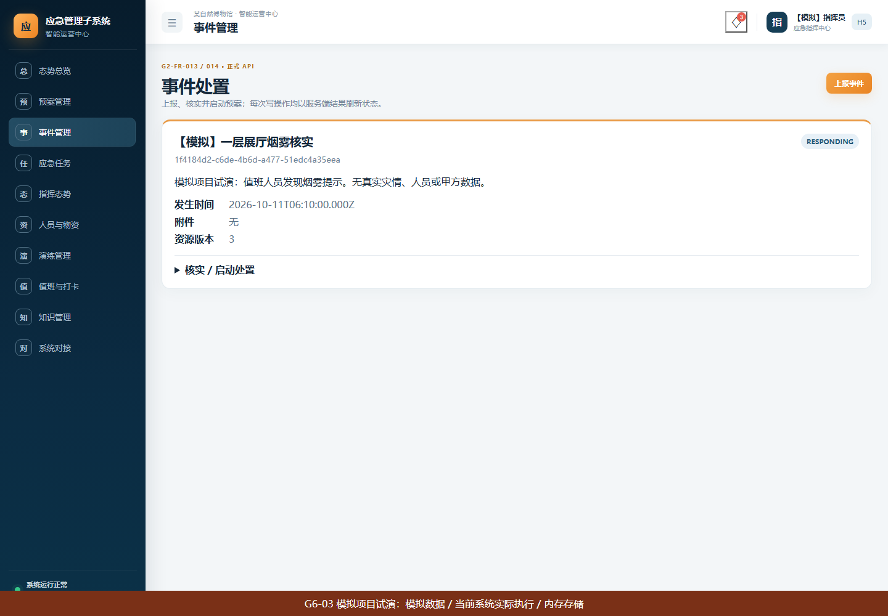
事件核实与预案启动
Web页面实际提交，服务端状态为RESPONDING
页面上报写入当前后端
核实后启动锁定模拟预案
自动生成两条模拟任务
原始请求、响应和traceId可追溯
模拟数据，实际截图；版本：2026-10-11T14-10-55-529Z
课程模拟试演候选；真实项目验收延期；C整体复核待完成
8
Notes:
切换到Web事件页面，先展示底部模拟标识。本轮事件由实际页面表单提交，核实和启动通过实际HTTP执行。服务端生成任务并返回RESPONDING，当前页面重新加载显示相同状态。这里核实的人物和灾情都是模拟输入，自动任务消息回执也是明确模拟端口返回，不代表短信或甲方APP已送达。截图来自本轮成功闭环的同一runId。
来源：
evidence/g6/G6-03/rehearsal-result.json
evidence/g6/G6-03/simulated-dataset.json
scripts/g6/run-g6-03-rehearsal.mjs
截图版本：2026-10-11T14-10-55-529Z
数据和状态：COURSE_SIMULATED_REHEARSAL / REAL_WORLD_DEFERRED / C_PENDING_REVIEW

Slide 9
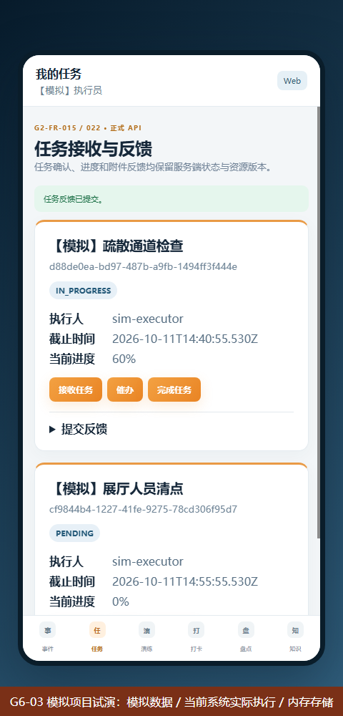
H5接收与反馈
整改后页面与反馈记录均为60%
执行员在实际H5页面接收任务
后台反馈记录保存60%进度
最新页面实际显示60%，状态IN_PROGRESS
ISSUE-G6-03-001，待B/C确认关闭
模拟数据，实际截图；版本：2026-10-11T14-10-55-529Z
课程模拟试演候选；真实项目验收延期；C整体复核待完成
9
Notes:
H5接收和反馈按钮在实际浏览器中执行。旧候选后端反馈保存60，页面显示0，原因是映射漏读反馈数组。本轮登记Issue后仅修正映射，并用回归断言保护显式零值；完整quality及Web/H5正常异常路径重跑。最新截图和原始响应均显示60，任务为IN_PROGRESS。旧FAIL与带问题试演保留，问题状态为整改复验完成、待B技术确认和C整体复核，不能由整改者代签关闭。
来源：
evidence/g6/G6-03/rehearsal-result.json
evidence/g6/G6-03/quality-gate.log
frontend/src/features/response/workflow.ts
backend/src/event-workflow.mjs
control/issues.md#ISSUE-G6-03-001
截图版本：2026-10-11T14-10-55-529Z
数据和状态：COURSE_SIMULATED_REHEARSAL / REAL_WORLD_DEFERRED / C_PENDING_REVIEW

Slide 10
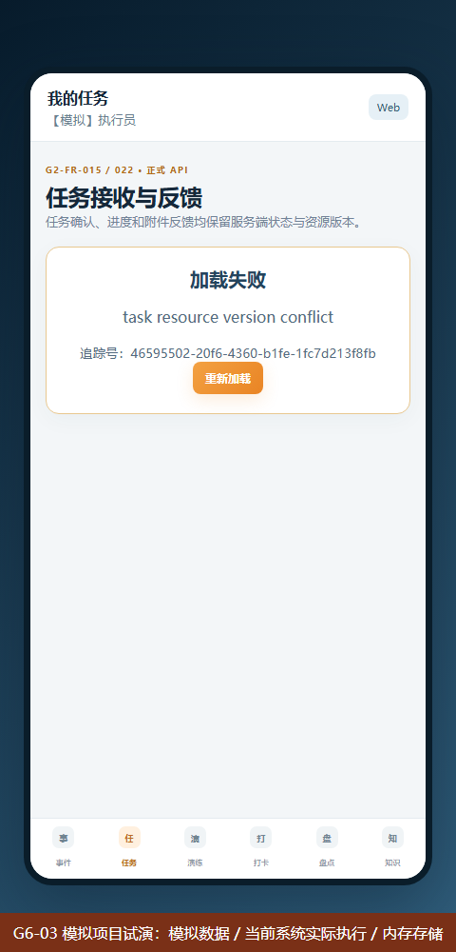
并发版本冲突
同一任务的旧页面写入返回409
另一终端先接收第二条任务
旧页面再次接收触发版本冲突
页面展示真实错误与traceId
刷新后核对状态，再决定操作
模拟数据，实际截图；版本：2026-10-11T14-10-55-529Z
课程模拟试演候选；真实项目验收延期；C整体复核待完成
10
Notes:
异常分支通过真实状态变化制造：页面仍持有旧版本，另一终端已经接收同一任务。随后点击旧页面接收按钮，服务器实际返回409，页面显示冲突信息与traceId。另有事件启动旧版本请求同样返回409。这是模拟业务输入下的真实异常运行，不是手工画出的错误截图。故障处置为刷新核对版本，不重复盲提交；门禁等物理控制不纳入这次异常验证。
来源：
evidence/g6/G6-03/rehearsal-result.json
scripts/g6/run-g6-03-rehearsal.mjs
docs/work/B_TECH/g6_user_manual.md#7
截图版本：2026-10-11T14-10-55-529Z
数据和状态：COURSE_SIMULATED_REHEARSAL / REAL_WORLD_DEFERRED / C_PENDING_REVIEW

Slide 11

角色权限拒绝
只读角色写入返回403，事件数保持一致
只读角色调用写接口遭服务端拒绝
拒绝前后事件数量相同
无页面权限时转到拒绝页面
三类模拟角色均有明确交接边界
模拟数据，实际截图；版本：2026-10-11T14-10-55-529Z
课程模拟试演候选；真实项目验收延期；C整体复核待完成
11
Notes:
权限验证分两层：只读模拟角色对事件写入API发起实际请求，后端返回403，拒绝前后的事件数量没有增加；只读角色打开缺少plan:read权限的页面，路由守卫转到无访问权限页面。原始审计含denied。注入模拟Bearer只为本地试演，未使用开发身份头绕过生产约束，不构成甲方真实统一身份平台验收。A负责叙事、B负责技术边界、C负责数字与证据复核。
来源：
evidence/g6/G6-03/rehearsal-result.json
backend/src/identity.mjs
frontend/src/router/index.ts
docs/work/B_TECH/g6_user_manual.md#3
截图版本：2026-10-11T14-10-55-529Z
数据和状态：COURSE_SIMULATED_REHEARSAL / REAL_WORLD_DEFERRED / C_PENDING_REVIEW

Slide 12

处置闭环与运行结果
两条任务完成后，事件实际进入CLOSED
接收与反馈保留任务资源版本
完成任务后提交关闭理由
Web页面重新加载显示CLOSED
整改后本地试演PASS，整体复核待完成
模拟数据，实际截图；版本：2026-10-11T14-10-55-529Z
课程模拟试演候选；真实项目验收延期；C整体复核待完成
12
Notes:
当前后端实际完成两条任务，关闭事件并在Web页面显示CLOSED。本轮自动化运行耗时3.983秒，来自机器计时，不是人的现场讲述时长，也不能说明性能SLA。整改后本轮结果为PASS，H5显示和其他路径实际断言见原始记录。此前记录器404和进度问题失败均保留，没有隐藏或把整个过程写成一次成功。PASS仅描述本轮模拟试演自检，不能替代C整体复核或真实项目验收。
来源：
evidence/g6/G6-03/rehearsal-result.json
evidence/g6/G6-03/raw/
control/issues.md#ISSUE-G6-03-001
截图版本：2026-10-11T14-10-55-529Z
数据和状态：COURSE_SIMULATED_REHEARSAL / REAL_WORLD_DEFERRED / C_PENDING_REVIEW

Slide 13
遗留问题与验收边界
问题、延期和未知数据继续显著披露
事项 | 当前状态 | 下一步
H5进度显示 | 已整改复验，待指定确认 | B技术确认、C整体复核
功能与证据 | 30 AC实现 / 76 AC证据延期 | 按RTM逐项补实现和断言
真实联调/独立部署 | 0/6系统 / 0真实独立操作者 | 资源到位后保留真实证据
AI量化与现场结论 | UNKNOWN / 尚未发生 | 可靠样本、真实复核及意见
课程模拟试演候选；真实项目验收延期；C整体复核待完成
13
Notes:
H5进度显示问题属于本轮新增技术输入。G5的30条AC实现延期、其余76条AC证据延期继续保留，六类甲方系统真实联调0/6、真实非乙方部署操作者0也未改变。AI代码占比、首审打回率、Prompt复用次数和返工工时尚无可靠归因样本，账本为UNKNOWN，不写零或虚构比例。现场意见和实际签署尚未发生，材料只能作为候选。
来源：
control/issues.md
evidence/g6/G6-02/gaps-deferrals.md
evidence/g6/G6-02/metrics-ledger.md
evidence/g6/G6-03/rehearsal-result.json
截图版本：2026-10-11T14-10-55-529Z
数据和状态：COURSE_SIMULATED_REHEARSAL / REAL_WORLD_DEFERRED / C_PENDING_REVIEW

Slide 14
质询分工与故障预案
以固定版本、实际证据和问题记录作答
A：任务范围、交付状态、演示叙事与风险
B：端口、事务、数据库、部署和技术问题
C：FR/AC/★分母、审计、延期与符合性
失败时保留traceId，改用标注版本的证据
课程模拟试演候选；真实项目验收延期；C整体复核待完成
14
Notes:
现场执行前核对版本、前端构建、模拟标识和权限。服务不可用时停止写操作，记录真实失败，不临场升级或改代码；改用本轮已归档截图和原始记录，明确是备用证据而非现场成功。若出现409，刷新并核对版本；403检查权限，不能借用他人账号。消息失败转人工确认，物理门禁控制禁止自动重放。C整体Review、G6-01 A复核和G6-02最终增量审计仍待闭环。真实现场的质询、计时和意见仅在实际发生后追加记录。
来源：
docs/work/G6/g6_03_demo_and_qna.md
docs/work/B_TECH/g6_user_manual.md
docs/work/B_TECH/adr/ADR-002-事务Outbox与持久任务.md
tasks.md
截图版本：2026-10-11T14-10-55-529Z
数据和状态：COURSE_SIMULATED_REHEARSAL / REAL_WORLD_DEFERRED / C_PENDING_REVIEW

